Slide 1
Tugas Besar
Data Mining
Internet Firewall Data

Slide 2

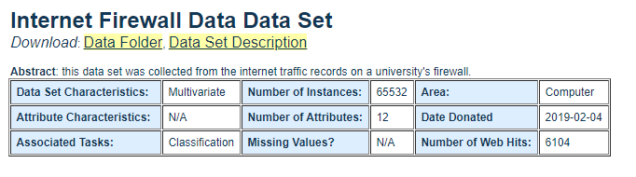
Link Dataset
https://archive.ics.uci.edu/ml/datasets/Internet+Firewall+Data

Slide 3
Informasi Dataset
Ada total 11 atribut. Atribut tindakan digunakan sebagai kelas. Ada total 4 kelas. Ini adalah allow, action, drop, dan reset-kedua kelas.
Informasi Atribut
1. Source Port
2. Destination Port
3. NAT Source Port
4. NAT Destination Port
5. Action,Bytes
6. Bytes Sent
7. Bytes Received
8. Packets
9. Elapsed Time (sec)
10. pkts_sent
11. pkts_received

Slide 4
Informasi Kolom
Kolom yang digunakan pada dataset ini ada 5, yaitu :
Source Port
Destination Port
NAT Source Port
NAT Destination Port
Action

Slide 5
Metode yang digunakan
Classification
Classification adalah tindakan untuk memberikan kelompok pada setiap keadaan. Setiap keadaan berisi sekelompok atribut, salah satunya adalah class attribute. Metode ini butuh untuk menemukan sebuah model yang dapat menjelaskan class attribute itu sebagai fungsi dari input attribute.

Slide 6
Algoritma C5.0
Algoritma C5.0 merupakan salah satu algoritma pohon keputusan yang dapat memproses suatu data menjadi sebuah aturan yang bisa dijadikan masukan dalam pengambilan keputusan.

Slide 7

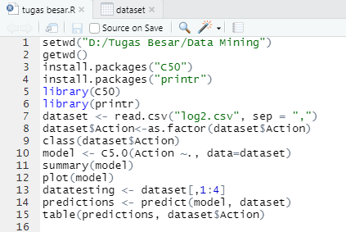
Full Code

Slide 8
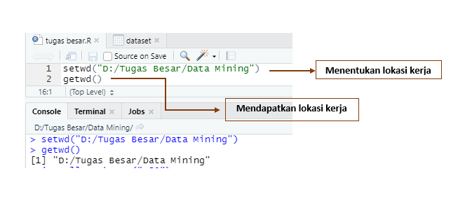
Menentukan Lokasi Kerja

Slide 9
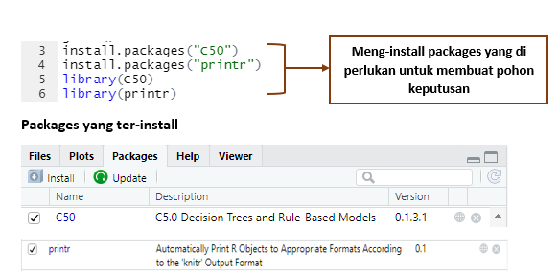
Instalasi Packages

Slide 10
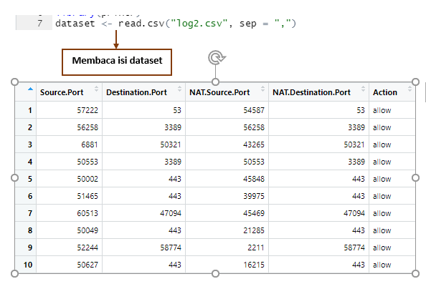
Impor Dataset

Slide 11
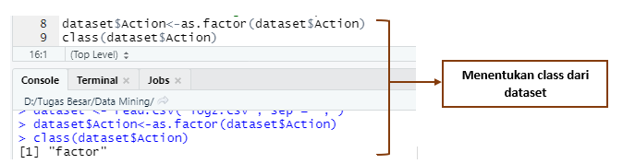
Menentukan Class Dataset

Slide 12
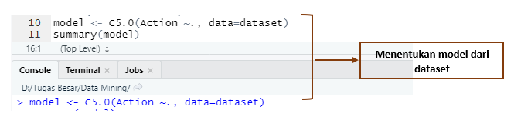
Menentukan Model dari Dataset

Slide 13
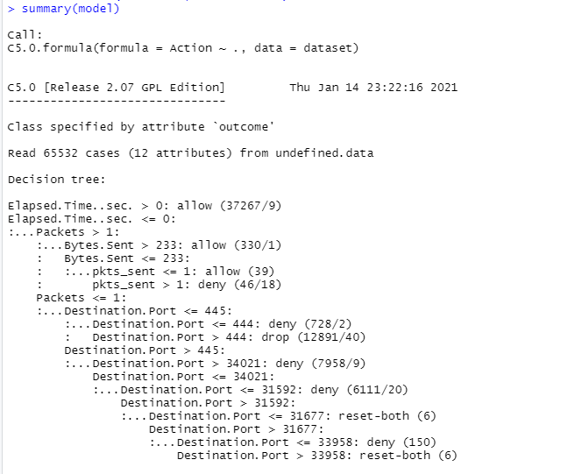
Console

Slide 14
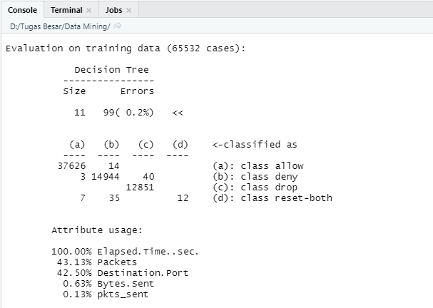
Console

Slide 15
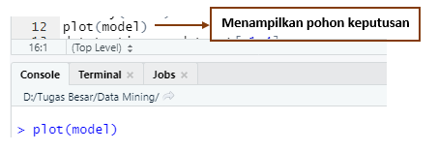
Menampilkan Pohon Keputusan

Slide 16
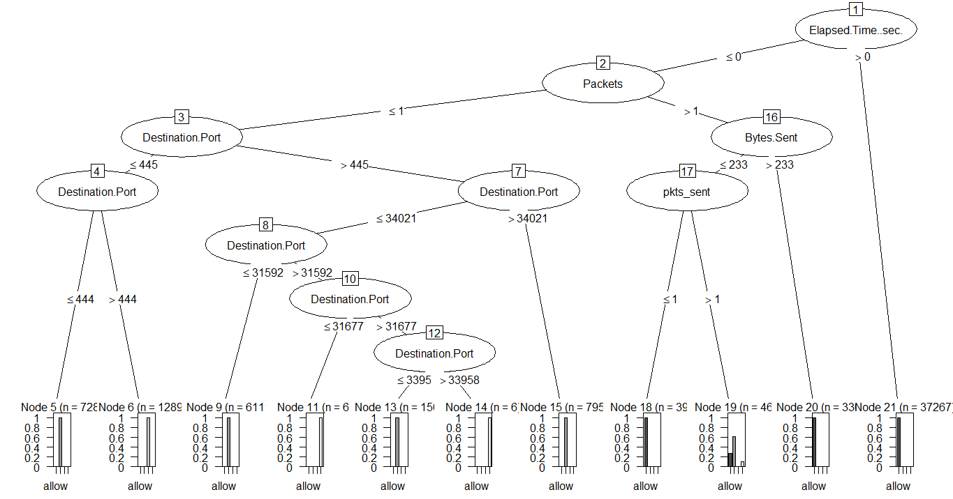
Decision Tree

Slide 17
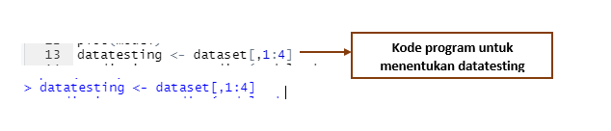
Menentukan Data Testing

Slide 18
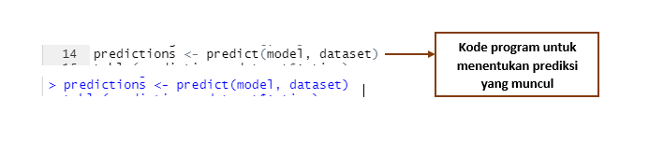
Menentukan Prediksi

Slide 19
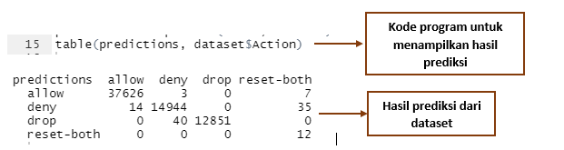
Hasil Prediksi Dataset

Slide 20
Repository Github
https://github.com/nurhanifahhh/T.Besar-Data-mining
Github Anggota Kelompok
https://github.com/nurhanifahhh (3311911037)
https://github.com/alfirdaus-amf (3311911050)
https://github.com/abdulfikkar (3311911057)

Slide 21
Referensi Materi
https://learning-if.polibatam.ac.id/pluginfile.php/48912/mod_resource/content/0/p9.pdf
Referensi Dataset
https://archive.ics.uci.edu/ml/datasets/Internet+Firewall+Data

